Slide 1
BOOLEAN ARİTMETİĞİ VE DEMORGAN TEOREMLERİ

Slide 2
BOOLEAN TOPLAMA
Boolean toplama VEYA işlemine eşittir. Toplamanın kuralı:
0+0=0
0+1=1
1+0=1
1+1=1
Boolean aritmetiğinde toplama toplama dahil olan literallerin toplamıdır. Sadece VEYA işlemidir.
A+B A+B' A+B+C’
A’+B+C+D’
Toplam giriş literallerinden en az biri 1 olduğunda 1, aksi halde 0’dır.

Slide 3
BOOLEAN ÇARPMA
Boolean çarpma VE işlemine eşdeğerdir. Kurallarını şöyle özetleyebiliriz.
  0.0=0
  0.1=0
  1.0=0
  1.1=1
Boolean aritmetiğinde çarpım giriş literallerinin çarpımıdır.
  A.B
  A.B’
  A.B.C
  AB’CD’
Çarpım literallerden biri sıfır olduğunda 0, tümü 1 olduğunda 1’dir.

Slide 4
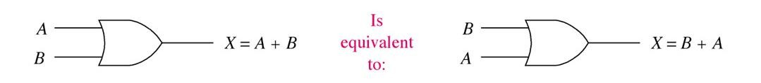
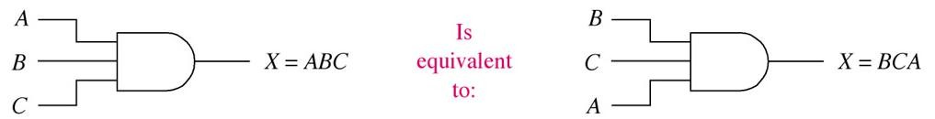
Boolean kanunları
Değişme özelliği: VE , VEYA işlemlerinde değişkenlrin sırası önemli değildir.
  A + B = B + A
Eşittir
• AB = BA
Eşittir
7

Slide 5
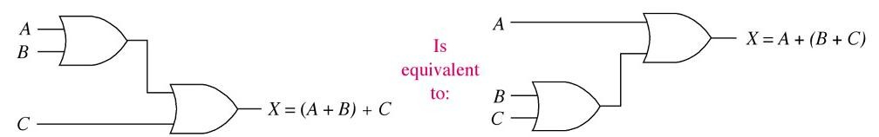
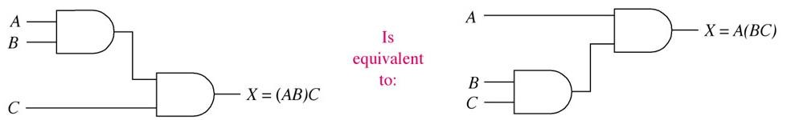
Boolean kanunları ve kura ları
VE, VEYA işlemlerinde birleşme özelliği.
  A + (B + C) = (A + B) + C
Eşittir
• A(BC) = (AB)C
Eşittir
8

Slide 6
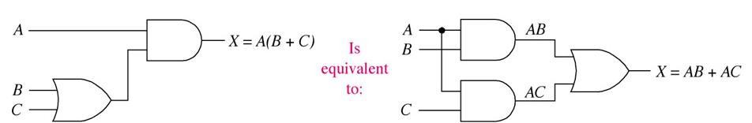
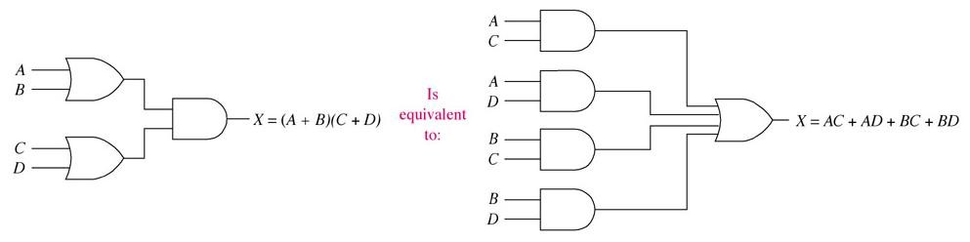
Boolean kanunları ve kura ları
Dağılma Özelliği
  A(B + C) = AB + AC
Eşittir
• (A + B)(C + D) = AC + AD + BC + BD
Eşittir

Slide 7
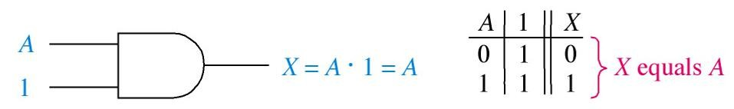
Boolean kanunları ve kura ları
Kural 1:
• A • 0 = 0
Kural 2:
• A • 1 = A
X Eşittir A
10

Slide 8
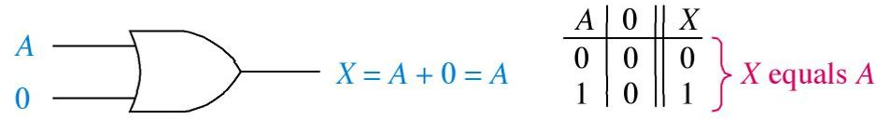
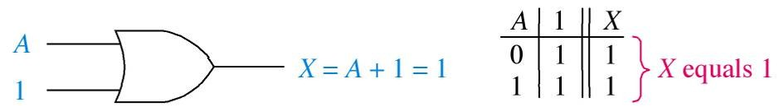
Boolean kanunları ve kura ları
Kural 3: 0 ile VEYA’lanan giriş çıkışa aynen aktarılır.
  A + 0 = A
X Eşittir A
Kural 4: 1 ile VEYA’lanan giriş çıkışa 1 olarak aktarılır.
A + 1 = 1
X Eşittir 1
11

Slide 9
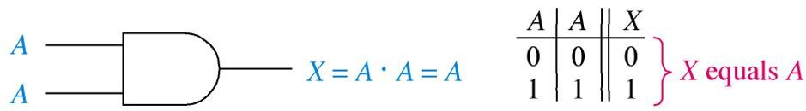
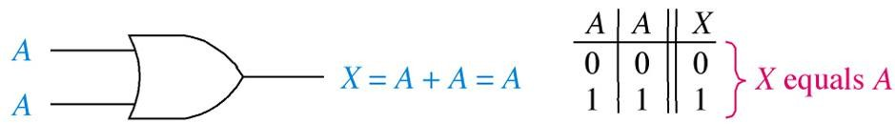
Boolean Kura ları
Kural 5: Bir değişkeni kendisi ile VE’lerseniz çıkış kendisine eşit olur.
  A • A = A
X Eşittir A
Kural 6: Bir değişkeni kendisi ile VEYA’larsanız çıkış kendisine eşit olur.
  A + A = A
X Eşittir A
12

Slide 10
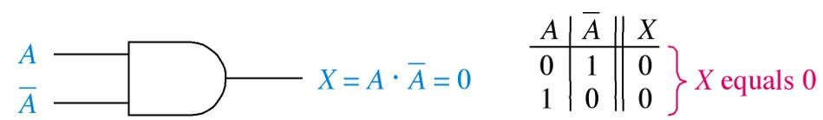
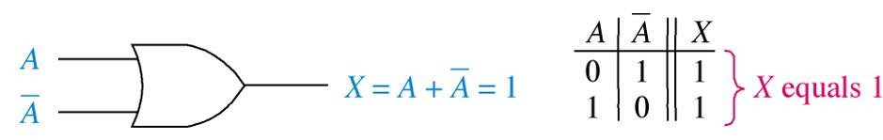
Boolean kanunları ve kura ları
Kural 7: Bir değişkeni değili ile VE’lerseniz çıkış 0 olur.
• A • A = 0
X Eşittir 0
Kural 8: Bir değişkeni değili ile VEYA’larsanız çıkış 1 olur..
  A + A = 1
X Eşittir 1
13

Slide 11
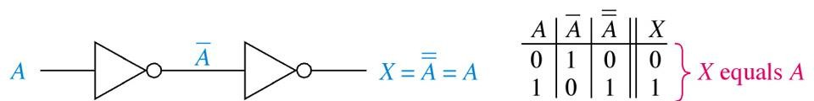
Boolean kanunları ve kura ları
Kural 9: herhangi bir giriş iki defa arka arkaya değillenirse çıkış kendisine eşittir.
  A = A
X Eşittir 1
14

Slide 12
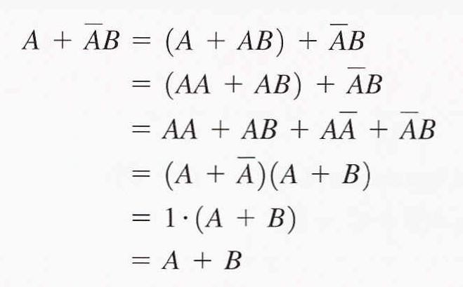
Boolean Kura ları
Kural 10: A+AB=A
Kural 11
  A + A’ B = A + B
  A + AB’ = A + B
Kural 10
Kural 7
Kural 8
Çarpanlarına ayırma Kural 6
Kural 4
15

Slide 13
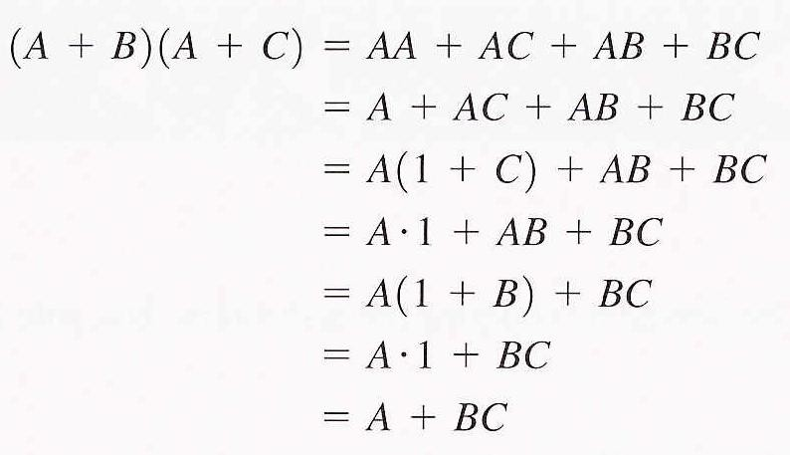
Boolean Kura ları
Kural 12: (A+B)(A+C)=A+BC
Dağılma kanunu Kural 7 Dağılma kanunu Kural 2 Dağılma kanunu Kural 2
Kural 4

Slide 14
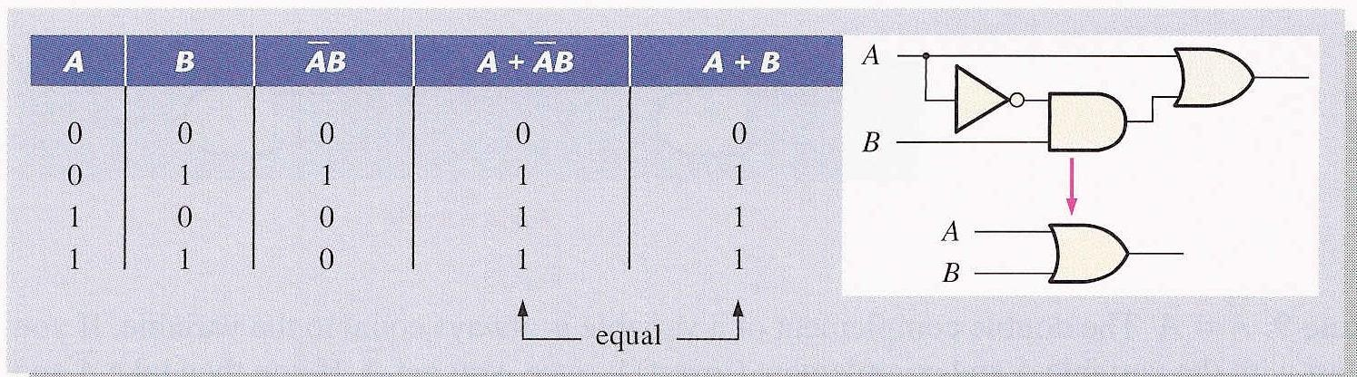
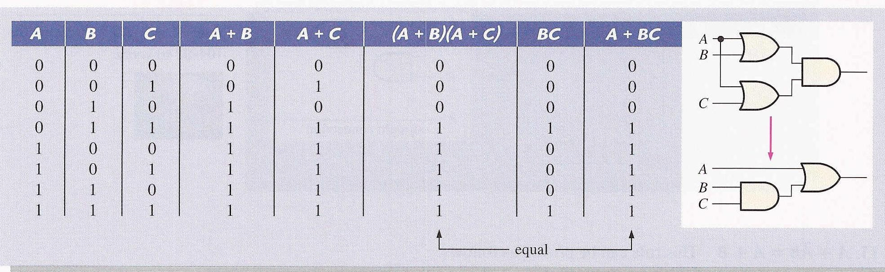
Kural 11 ve 12

Slide 15

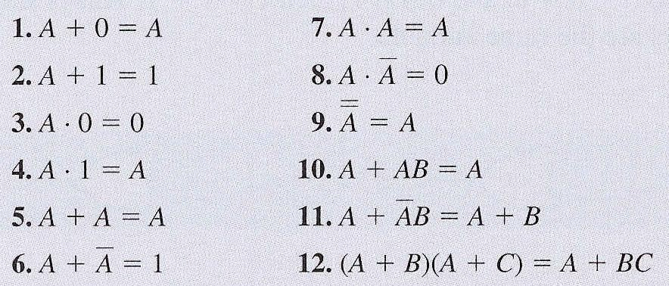
BOOLEAN KURALLARI

Slide 16

DE MORGAN TEOREMİ
Şöyle açıklanabilir;
XY = X
+ Y (1)
X + Y = X • Y(2)
De Morgan teoremlerinin geçitlere uygulanışı şekilde gösterilmiştir.
X
XY
X
X+Y
≡
Y
Y
X
X
X+Y
X Y
≡
Y
Y
De Morgan teoreminin geçitlere uygulanması.

Slide 17
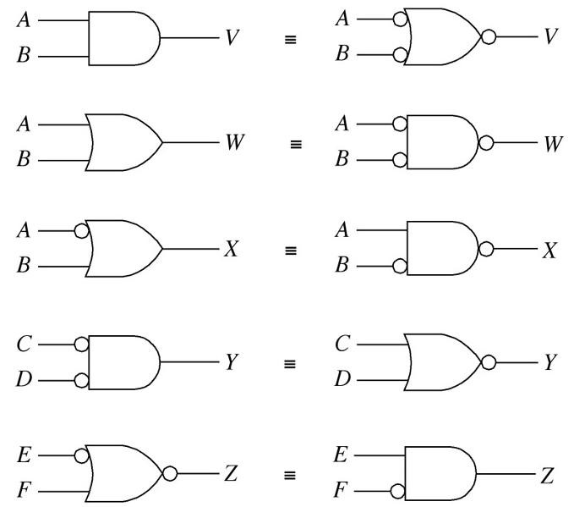
Uygulama

Slide 18
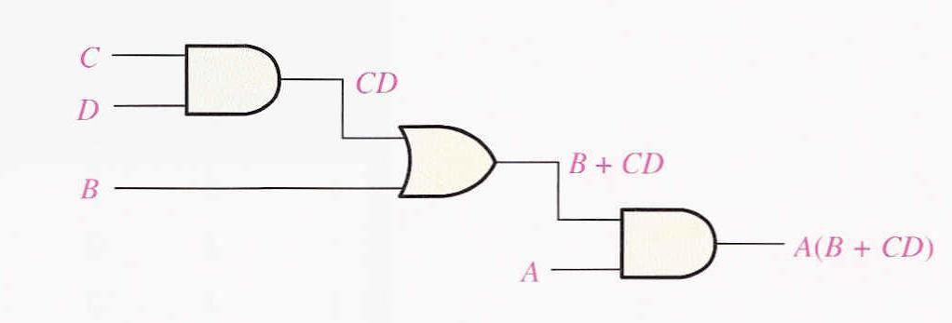
Mantık devrelerin Boolean Çözümlemesi
Mantık devrelerin çıkışları boolean ifade olarak yazılabilir.
Soldaki girişlerden başlayarak adım adım çıkışa ilerlenir.

Slide 19
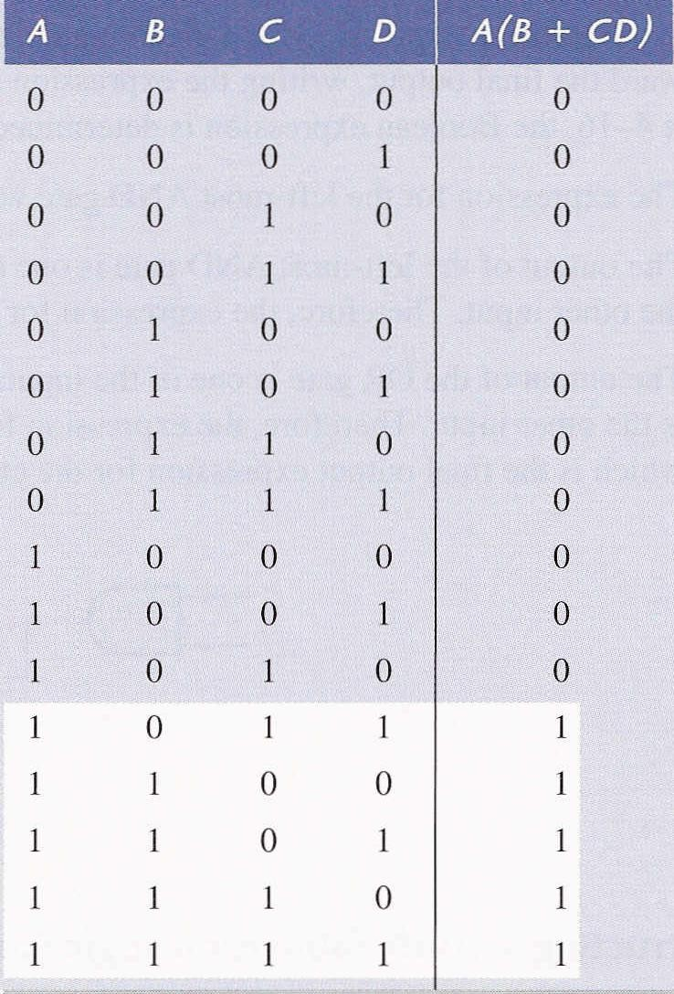
Doğruluk Tablosu
Boolean ifadesi yazıldıktan sonra devrenin doğruluk tablosu oluşturularak tüm olası girişlere göre çıkış belirlenir.

Slide 20
Boolean İfadelerin Standart Formları
Çarpımların toplamı Product-of-sums (POS) form
Toplamların Çarpımı Sum-of-products (SOP) form

Slide 21
ÇARPIMLARIN TOPLAMI
Çarpımların toplamı şeklindeki eşitliklerde önce VE geçidi kullanılarak çarpma yapılır ve sonra birden fazla çarpım VEYA geçidi kullanılarak toplanır. Örnek olarak aşağıdaki eşitlikleri verebiliriz;
AB + BCD ABC + DEC
ABC + DEFG + AEG ABC + ABC + ABC

Slide 22
A B C ≠ ABC
ÇT ifadelerde değişkenlerin üzerindeki değil çizgileri birleşik çizilemez. Örneğin aşağıdaki ifadeler birbirine eşit değildir.
Tüm eşitlikler ÇT olarak ifade edilebilir. Boolean kanunları kullanılarak ÇT olmayan eşitlikler ÇT haline dönüştürülebilirler.
ÖRNEK:
A(AB+ CD) = AB+ ACD

Slide 23
TOPLAMLARIN ÇARPIMI (TÇ)
Toplamların çarpımı şeklindeki ifadeler birden fazla VEYA işleminin sonucunu VE işlemine tabi tutulmuş halidir.
Örnek:
(A + B)(B + C + D)
(A + B + C)(D + E + F)
(A + B + C)(D + C + F + G)(A + F + G)
  TÇ ifadelerin bazılarında çarpımlardan biri veya birkaçı tek değişken olabilir.
A(B + C + D)(E + F + G)

Slide 24

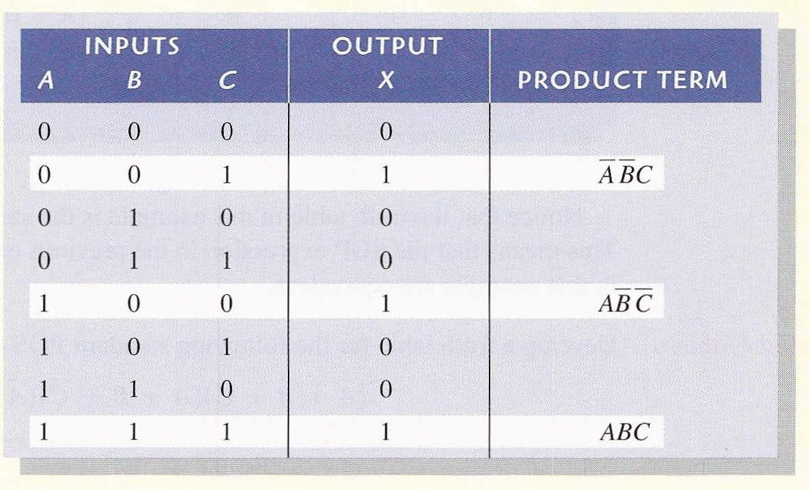
Örnek

Slide 25
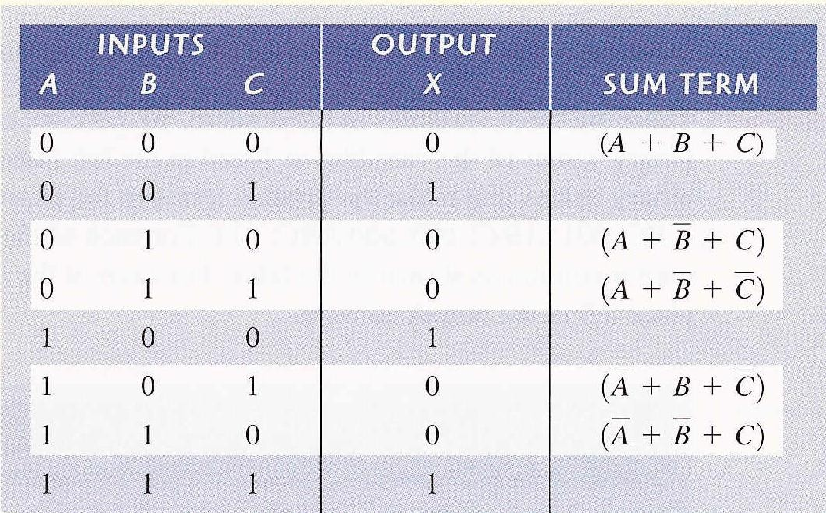
Örnek

Slide 26
Boolean Aritmetiğini İle Sadeleştirme
Boolean ifadesi yazılan devrenin, çıkış ifadesi boolean kuralları ve kanunları kullanılarak daha az geçit kulllanarak yeniden kurulabilir.
Bu işleme sadeleştirme denir.
Sadeleştirmede geçit giriş sayısı veya geçit sayısı azaltılmalıdır.
Önceki ve sade devrenin doğruluk tablosu aynı olmalıdır.

Slide 27

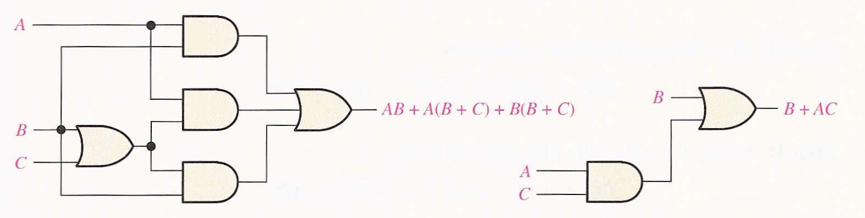
Örnek:

Slide 28

Örnek
ÖRNEK 1: Aşağıdaki fonksiyonu boolean kanunlarını kullanarak en basit hale indirgeyin.
AB + A(B + C ) + B(B + C )
= A–B+ –AB + AC + BB + BC
AB
= AB + AC + B +BC
B
= B +BA + AC = B + AC
B
  ÖRNEK 2:
[AB(C + BD)+ AB ]C

Slide 29
ÖRNEK 3:
ABC + ABC + ABC + ABC + ABC
ÖRNEK 4:
AB + AC + ABC
ÖRNEK 5:
A⋅ B ⋅ C ⋅ D + A⋅ B ⋅ C ⋅ D
ÇÖZÜM:
A ⋅ B ⋅ C ⋅ D + A ⋅ B ⋅ C ⋅ D
= A ⋅ B ⋅ C
(A ⋅ B ⋅ C )⋅ D + (A ⋅ B ⋅ C )⋅ D = A ⋅ B ⋅ C
(A ⋅ B ⋅ C )⋅ (D + D) = (A ⋅ B ⋅ C )⋅ 1 = A ⋅ B ⋅ C

Slide 30
Komşu terimleri Bularak Sadeleştirme
Komşuluklar
x₃ = b₃b₂ b₁b₀ + b₃b₂b₁ b₀ + b₃b₂b₁b₀ + b₃ b₂ b₁ b₀ + b₃ b₂ b₁b₀
3üncü terimden bir tane daha yaz ve düzenle
x₃ = b₃b₂ b₁b₀ + b₃b₂b₁b₀ + b₃b₂b₁ b₀ + b₃b₂b₁b₀ + b₃ b₂ b₁ b₀ + b₃ b₂ b₁b₀
––––
b₃b₂b₀
––––
b₃b₂b₁
––––––
b₃ b₂ b₁
Komşu terimleri birleştir
x₃ = b₃b₂b₀ + b₃b₂b₁ + b₃ b₂ b₁

Slide 31
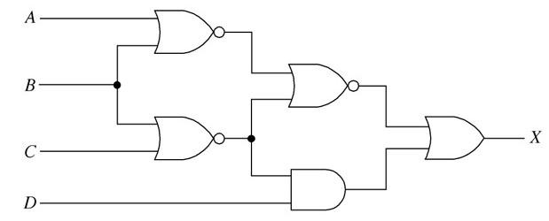
Örnek
Devrenin bolean eşitliğini yazın
Devreyi en az sayıda geçit kullanarak yenidençizin.

Slide 32

Ödev 1
Aşağıdaki eşitlikleri DeMorgan teoremlerini uygulayın.
Aşağıdaki eşitlikleri DeMorgan teoremlerini uygulayın.
3. Aşağıdaki eşitlikleri DeMorgan teoremlerini uygulayın.
4. Aşağıdaki ifadeyi sadeleştirin.
5. Aşağıdaki ifadeyi sadeleştirin.

Slide 33
Karnaugh Haritası (K-Haritası)
F(A,B)
Mantık ifadelerinin grafiksel sadeleştirmesinde kullanılan bir yöntemdir.
Her hücre doğruluk tablosundaki bir hatırı temsil eder.
Haritadaki hücre sayısı giriş sayısına göre değişir.
n giriş var ise 2^{n} .
A B | F
0 0
0 1
1 0
1 1
2-değişkenki K-haritası
0 1
B
A
0
1

Slide 34
3 Değişkenli K haritası
F(A,B,C)
3-değişkenli K-haritası
A B C | F
0 0 0
0 0 1
0 1 0
0 1 1
1 0 0
1 0 1
1 1 0
1 1 1
_{A} BC ₀₀
01
11 10
0
1
36

Slide 35
Karnaugh Haritası (K-Haritası)
37
F(A,B,C,D)
4-Değişlkenli K-haritası
A | B | C | D | F
0 | 0 | 0 | 0
0 | 0 | 0 | 1
0 | 0 | 1 | 0
0 | 0 | 1 | 1
0 | 1 | 0 | 0
0 | 1 | 0 | 1
0 | 1 | 1 | 0
0 | 1 | 1 | 1
… … … ...
1 | 1 | 1 | 1
_{AB} CD₀₀
01
11 10
00
01
11
10

Slide 36
K Haritasında Komşuluk
38
Komşuluk=yanında olan hü_{C}c_{D}re
AB 00
01
11
10
00 01
11 10
hücre 0000 hücre 0100, hücre 0100 ise hücre 1100.
Hücre 0000 hücre 1000 komşudur (katlandığında dışardan komşuluk)
Komşu hüre ile bulunduğumuz hücre arasında sadece bir giriş değişkeni farklıdır. İki değişken farklı ise komşuluk olmaz.

Slide 37
Karnaugh Haritasında ÇT ifadenin Gösterimi
39
ÇT ifadenin haritaya yerleştirilmesi
  Adım 1: Standart ÇT ifadede her bir çarpım terimini değerini belirle, bu işlem doğruluk tablosu ile yapılabilir.
  Adım 2: ÇT ifadeye göre her terimin değerini doğruluk tablosunda
^{bel}Ö^{ir}r^{le}n.ek: F = Σ(0,1) = x’y + x’y’
Giriş değişkenleri: x, y
x | y | F
0 | 0 | 1
0 | 1 | 1
1 | 0 | 0
1 | 1 | 0
_{x} y
0
1
0 1
1 | 1
0 | 0

Slide 38
Karnaugh Haritası
40
Standart olmayan ÇT ifadenin haritaya yerleştirilmesi
  Adım 1: her terimi sayısal olarak genişlet.
  Adım 2: 1 adımda bulduğun her terimin temsil ettiği hücreye 1 yerleştir.
Örnek: F=A’ + AB’ + ABC’
Adım 1: A’ + AB’ + ABC’
C
11 10
_{A} BC ₀₀
01
Adım 2:
0
1
1 | 1 | 1 | 1
1 | 1 | 0 | 1
A
B

Slide 39
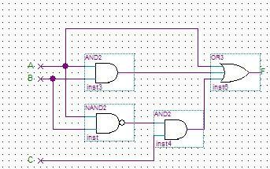

Mantık devrelerin Basitleştirilmesi
41
Sadeleştirme yapılırken en az sayıda çarpım terimi ve en az sayıda giriş değişkeni elde edilmeye çalışılmalıdır.
Devreleri neden sadeleştiririz?
  Boyut, # geçit sayısı, maliyet, hız
F=AB+ABC+A
Sadeleştirme öncesi
Sadeleştirme sonrası

Slide 40
Mantık devrelerin Basitleştirilmesi
42
Boolean aritmetiğinin kural ve kanunlarını kullanarak
  Yavaş olabilir.
  En basite ulaştığımızdan emin olamayız
K-haritası ikinci seçenek.
  En basiti bulabiliriz.

Slide 41
K-haritası ile sadeleştirme
43
Adım 1: ÇT ifadeyi haritaya yerleştir.
Adım 2: En büyük komşulukları bul ve basit ÇT ifadeyi yaz.
  Kural 1: grup 2^{n} hücre içermeli, n=0,1,2…
  Kural 2: Guruptaki hücre sayısını en büyük yapın.
  Kural 3: Gurup sayısını en aza indirin.
  Kural 4: Haritada yer alan her 1 en az bir gurubub elemanı olmalıdır.
  kural 5: gereksiz gurup oluşturmayın.
Step 3: Minimum ÇT ifadeyi yazın.

Slide 42
Örnekler:
44
B
B
A
0
1
0 1
0 1
A
0
1 1 1
0 | 1
1 | 0
0
1
F=AB +A′B +AB ′
F=AB ′+A’B
F=A+B
B
_{A} 0 1
B
_{A} 0 1
0
1
0
1
0 1 1
1
F = A’
F = B
0
1
0
0
F=AB’C’ +AB ′C +ABC +ABC ′ + A’B’C + A’BC’
BC
00 01 11 10
A
0
1
0 1 0 1
1 1
F=A+B ′C +BC ′
1
1

Slide 43
Örnek
₄₅G(A,B,C) = A’BC’ + A’BC + ABC’ + ABC
H(A,B,C) = Σm(0,2,6,7)
B
BC
B
A
00 01 11 10
_{A} BC ₀₀
0
A 1
0 | 0 | 1 | 1
0 | 0 | 1 | 1
01 11 10
0
1
1 | 0 | 0 | 1
0 | 0 | 1 | 1
A
C
H(A,B,C) = Σm(0,2,6,7)
BC
C
Z = ab + bc + ac ab
00 01 11 10
A
0
1
c 00 01 11 10
1
0
0
1
0
1
0
0
1
0
0
0
1 1
0
1 1 1
H = A’C ’ + AB

Slide 44
Çalışma Sorusu
46
Bir üretim hattında 3 güvenlik sensörü ve 1 acil durdurma anahtarı bulunmaktadır. Buradaki taşıyıcı bant motoru aşağıdaki koşullar oluşmadığı sürece çalışacaktır: [sensör “etkin” mantık “1”]
  acil durdurma anahtarına basılırsa,
  sensör 1 ve sensör 2 aynı anda etkin olduğunda,
  sensör 2 ve sensör 3 aynı anda etkin olduğunda,
  üç sensör aynı anda etkin olduğunda taşıyıcı bant motoru durur.
(a) Bu sistemin doğruluk tablosunu çıkarın. (5p)
(b) VED mantığı ile devresini çiziniz. (15p)

Slide 45
47
Örnek :
F=A’ + AB’ + ABC’ ifadesini sadeleştirin

Slide 46
Örnek:
48
F=B’C’+AB’+ABC’+AB’CD’+A’B’C’D+AB’CD ifadesini
sadeleştirin.

Slide 47
Ödev 2
49
İnternet sayfasından indirebilirsiniz.

